Slide 1
Chào mừng các em đến với bài học hôm nay!

Slide 2
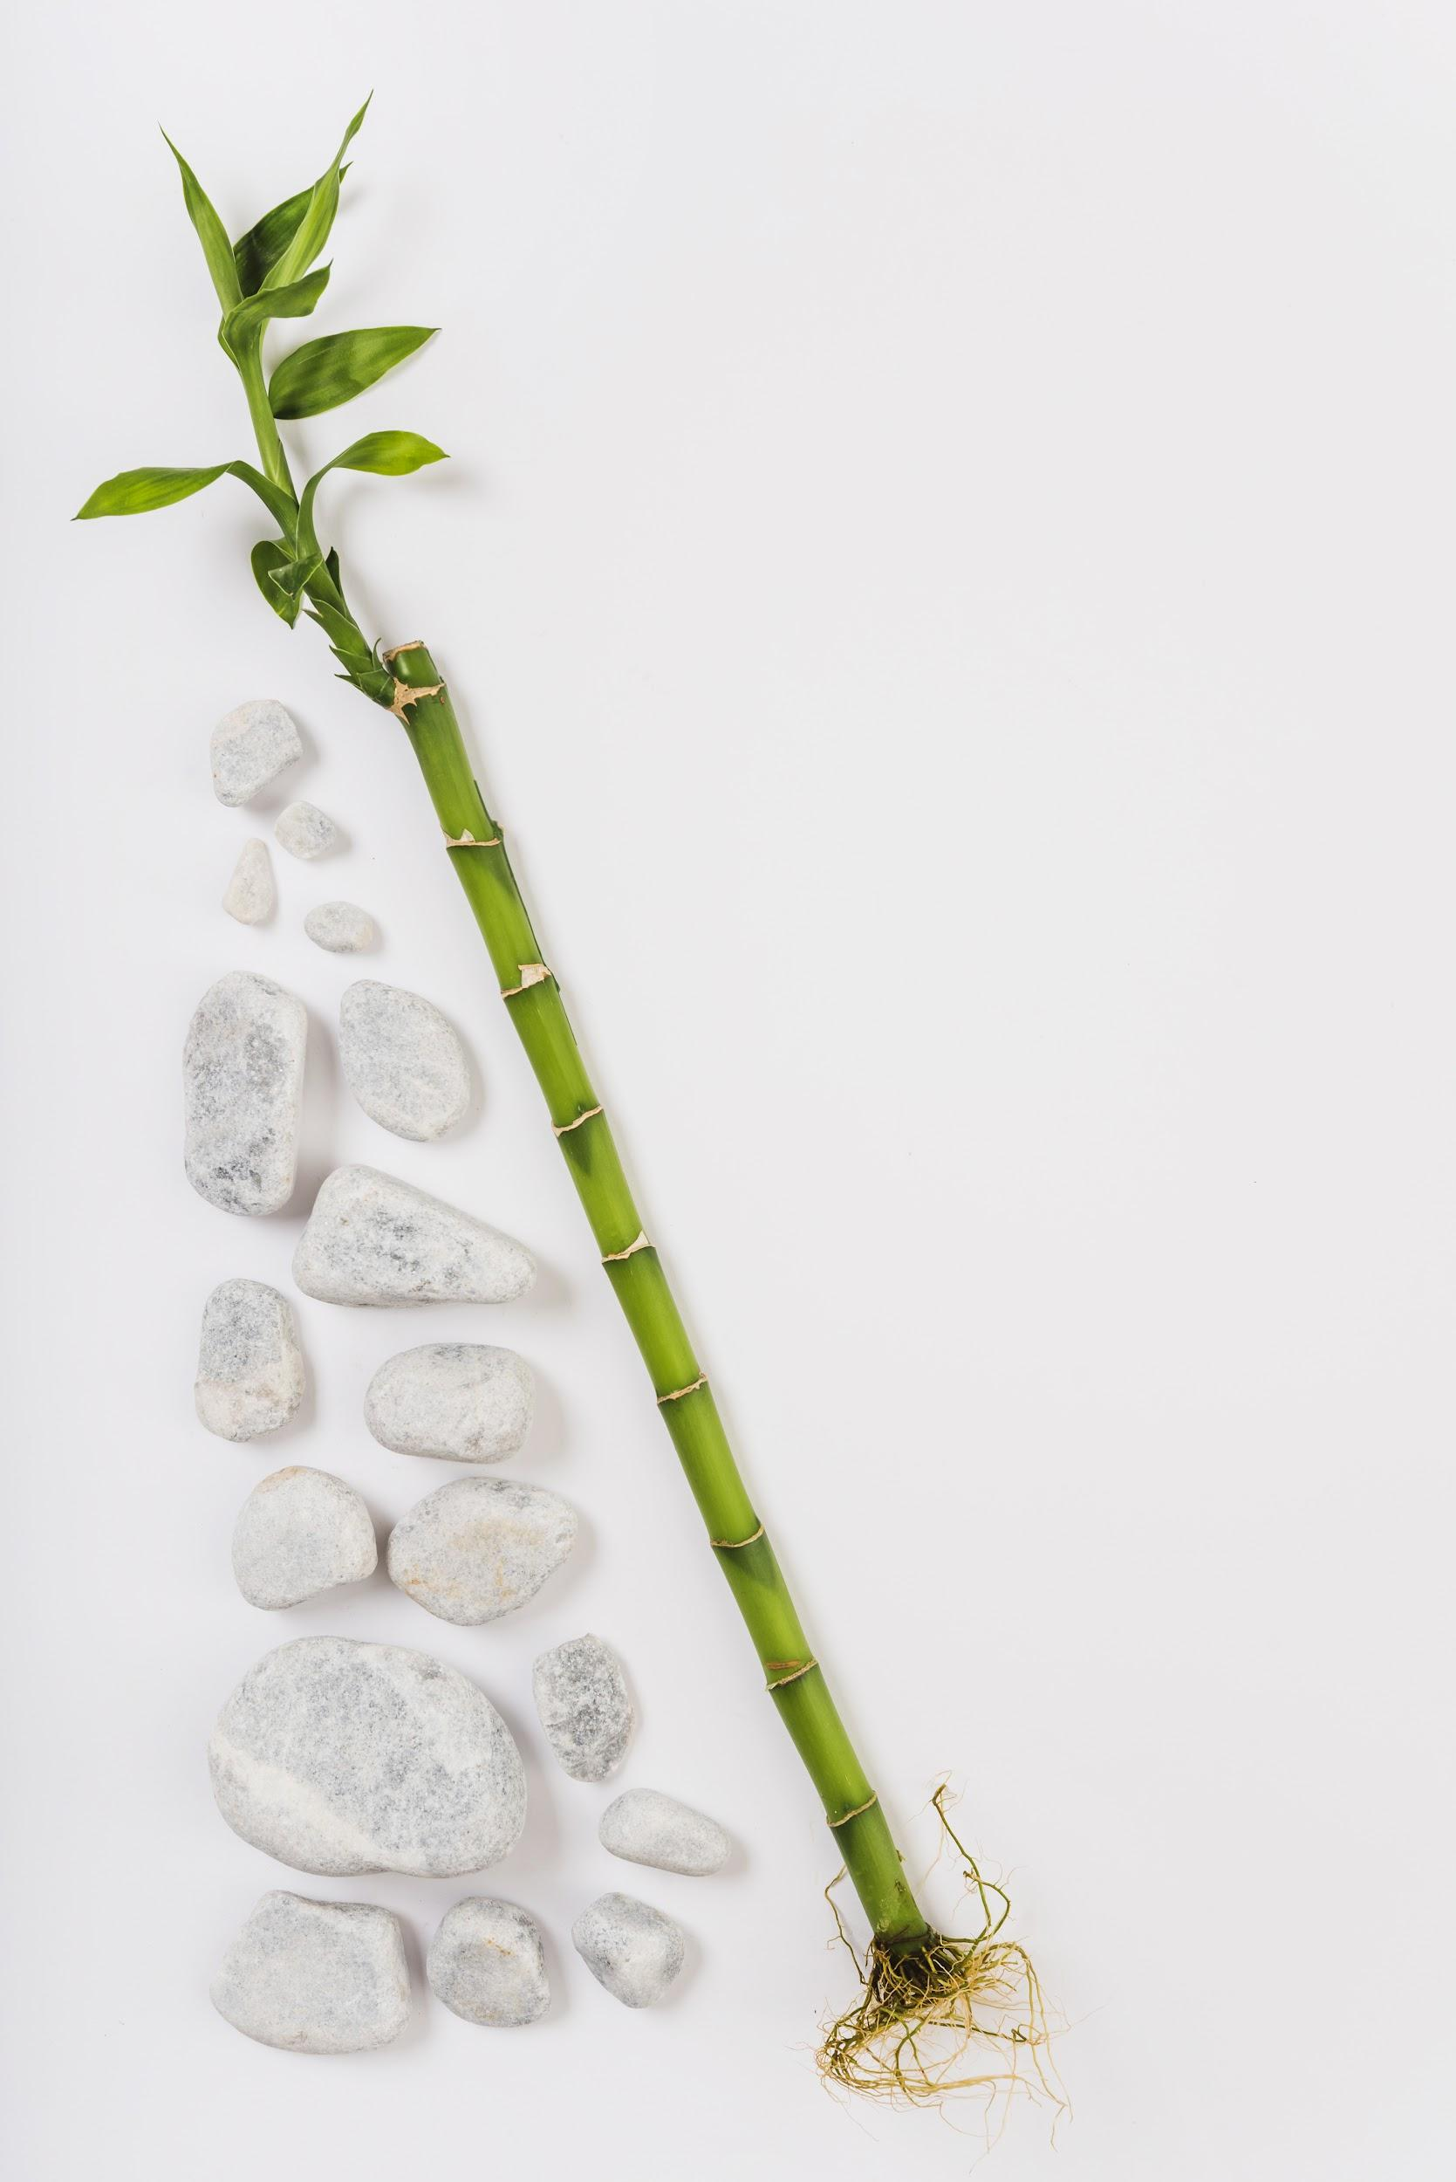
KHỞI ĐỘNG
Hãy kể tên các vật dụng được làm bằng tre mà em biết.

Slide 3
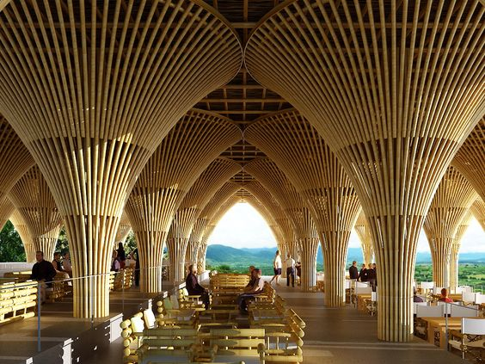
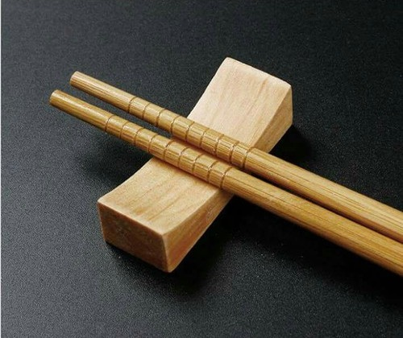
Các vật dụng được làm bằng tre

Slide 4
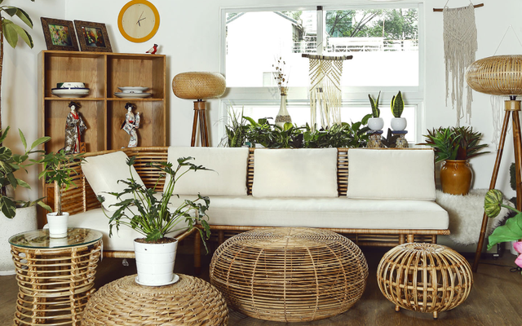
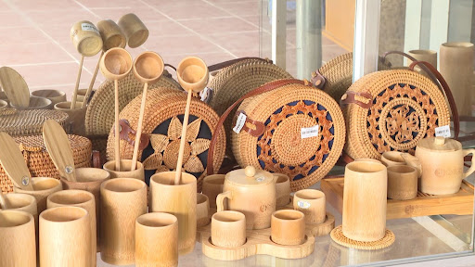
Các vật dụng được làm bằng tre

Slide 5
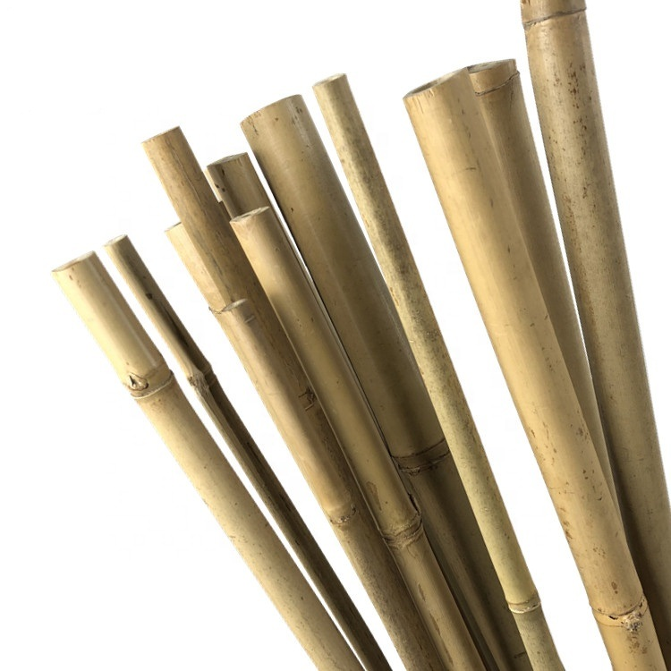
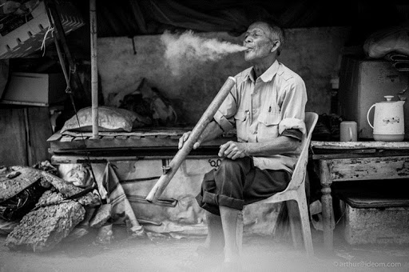
Các vật dụng được làm bằng tre

Slide 6
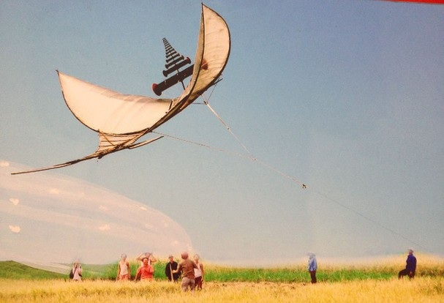
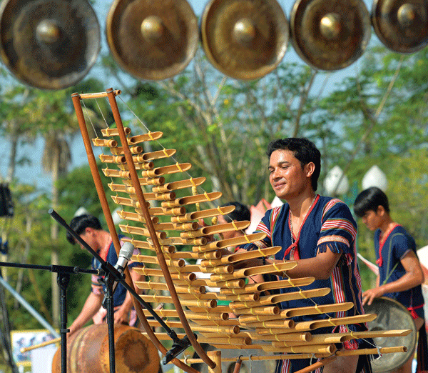
Các vật dụng được làm bằng tre

Slide 7
Tiết 50 – 51: Cây tre Việt Nam (Thép Mới)
GV:
Trường:

Slide 8
Nội dung bài học
I. Tác giả, tác phẩm
II. Đọc – hiểu văn bản
III. Tổng kết
1. Tác giả
2. Tác phẩm
1. Tìm hiểu chung
2. Tìm hiểu chi tiết
2.1. Vẻ đẹp của cây tre
2.2. Ý nghĩa của cây tre đối với người dân Việt Nam
1. Nghệ thuật
2. Nội dung

Slide 9
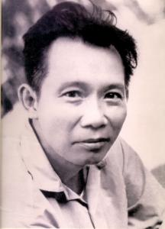
I. Tác giả, tác phẩm
1. Tác giả
- Hà Văn Lộc (1925 – 1991)
- Quê quán: Nam Định.
- Là nhà văn, nhà báo nổi tiếng chuyên viết về đề tài Chiến tranh Đông Dương và Chiến tranh Việt Nam.

Slide 10
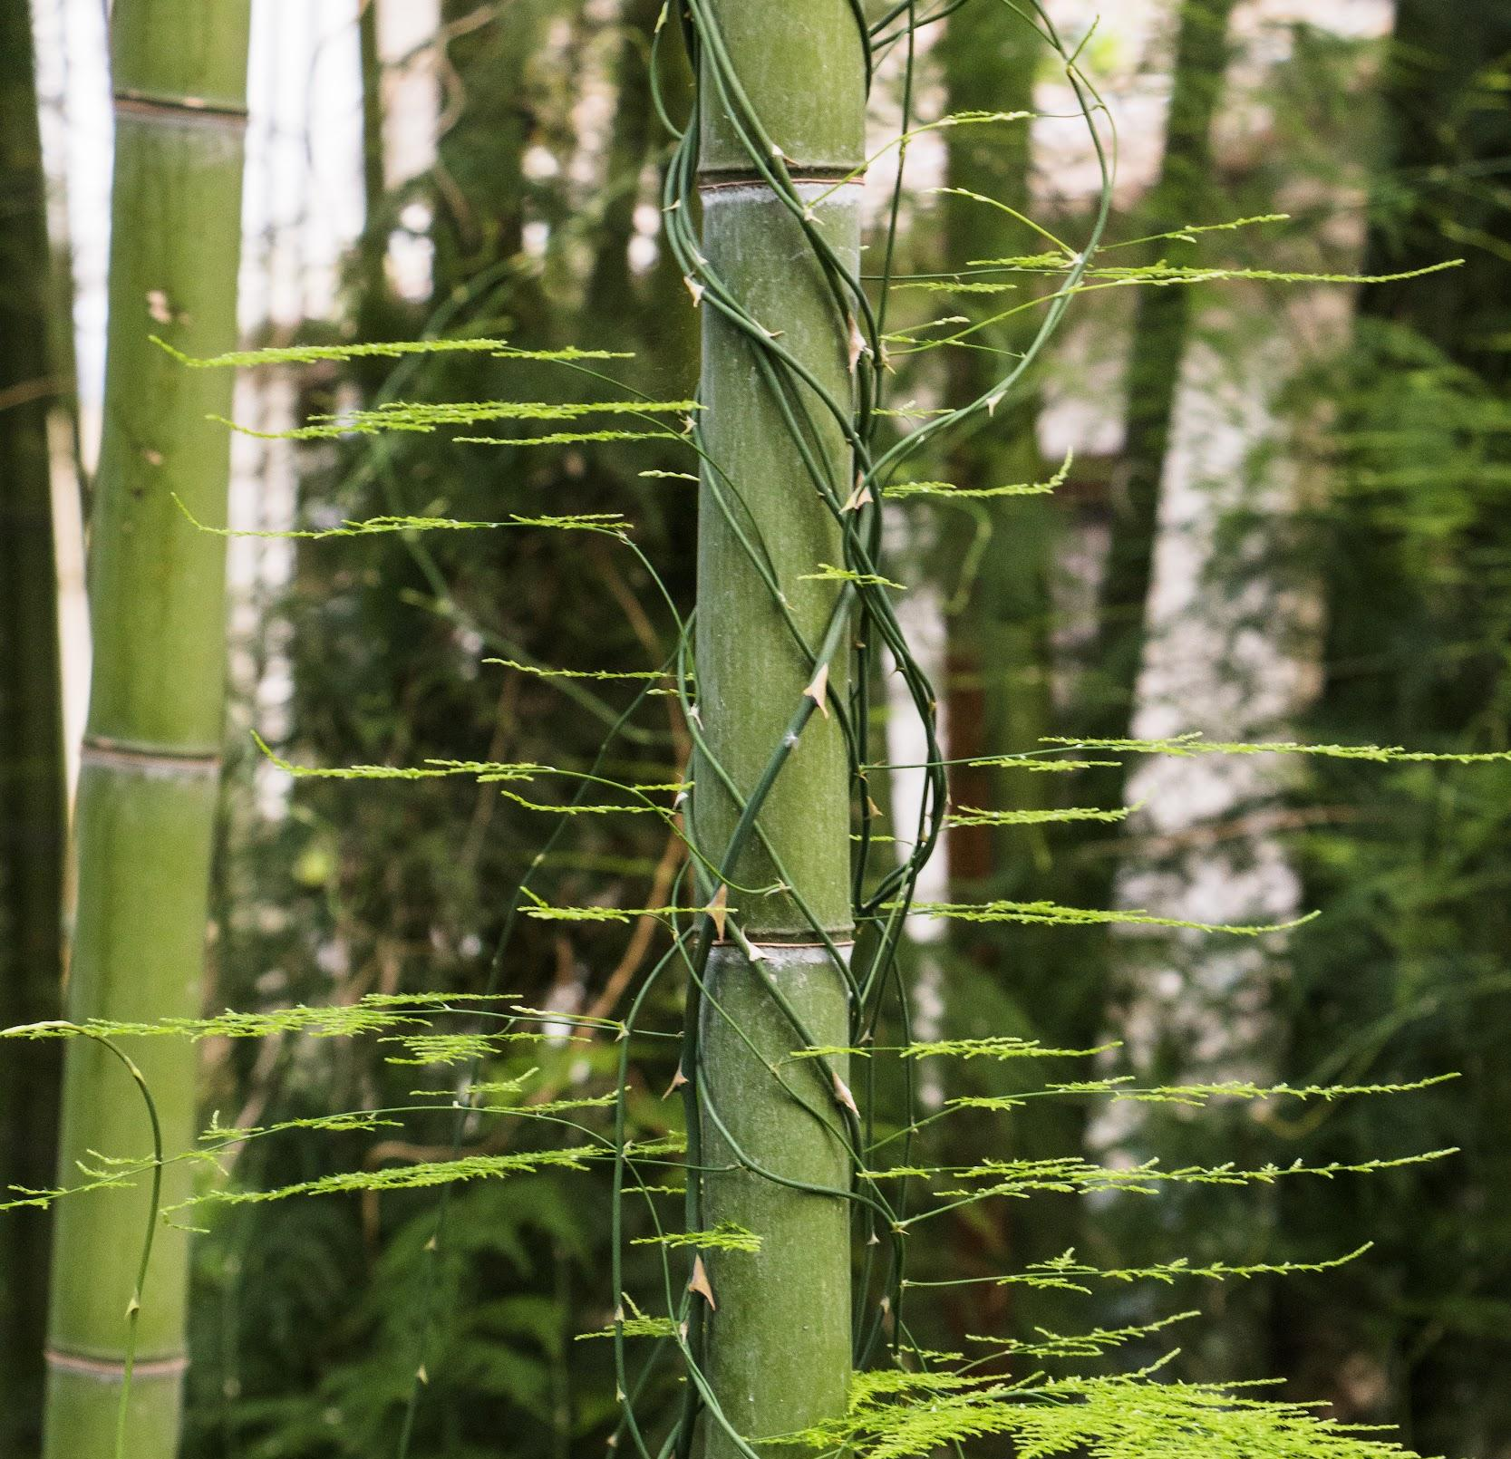
2. Tác phẩm
- VB Cây tre Việt Nam là lời bình cho bộ phim cùng tên của các nhà làm phim Ba Lan.

Slide 11
II. Đọc – hiểu văn bản
1. Tìm hiểu chung
Dựa vào VB vừa đọc, em hãy nêu thể loại, phương thức biểu đạt và bố cục của VB.

Slide 12
II. Đọc – hiểu văn bản
1. Tìm hiểu chung
- Thể loại: bút ký chính luận trữ tình, giới thiệu phim tài liệu.
- Phương thức biểu đạt: miêu tả kết hợp biểu cảm.

Slide 13
Bố cục
Phần 1
Phần 2
Phần 3
Phần 4
Từ đầu... như người: Giới thiệu về cây tre trong mối quan hệ với con người Việt Nam.
Tiếp... chung thủy: Tre – người bạn gắn bó với đời sống sinh hoạt của người dân Việt Nam.
Tiếp... chiến đấu!: Tre đồng hành chiến đấu cùng dân tộc Việt Nam.
Còn lại: Hình ảnh cây tre khi Việt Nam đã giành chiến thắng (tre gắn với đời sống tinh thần) và tre trong tương lai.

Slide 14
2. Tìm hiểu chi tiết

Slide 15
2.1. Vẻ đẹp của cây tre
- Vẻ đẹp của cây tre Việt Nam được tác giả miêu tả cụ thể qua những chi tiết, hình ảnh nào?
- Vì sao tác giả có thể khẳng định: “Cây tre mang những đức tính của người hiền là tượng trưng cao quý của dân tộc Việt Nam”?

Slide 16
2.1. Vẻ đẹp của cây tre
Dáng vươn mộc mạc và thanh cao; mầm măng non mọc thẳng;
Trúc dẫu cháy, đốt ngay vẫn thẳng.
Màu tre tươi nhũn nhặn.
Có thể mọc xanh tốt ở mọi nơi, vào đâu tre cũng sống, ở đâu tre cũng xanh tốt.
➔ Đức tính của người hiền (hiền tài): thanh cao, giản dị, ngay thẳng.

Slide 17
2.1. Vẻ đẹp của cây tre
Dáng vươn mộc mạc và thanh cao; mầm măng non mọc thẳng;
Trúc dẫu cháy, đốt ngay vẫn thẳng.
- Từ măng đến tre đều mọc thẳng, dáng gầy, cao.
- Được nhân hóa, so sánh với phẩm cách của con người.
Màu tre tươi nhũn nhặn.
Màu xanh bình dị, vừa phải, dễ chịu, không thái quá, rực rỡ hay gay gắt → tính cách khiêm tốn, nhún nhường.
Có thể mọc xanh tốt ở mọi nơi, vào đâu tre cũng sống, ở đâu tre cũng xanh tốt.
Dễ thích nghi, không kén chọn.

Slide 18
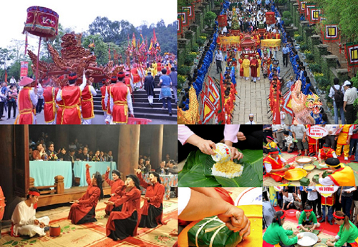
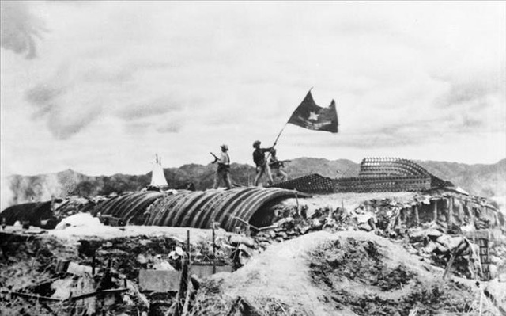
2.2. Ý nghĩa của tre đối với người dân Việt Nam
a. Tre gắn bó với đời sống vật chất và tinh thần của con người Việt Nam
b. Tre gắn bó với kháng chiến của nhân dân Việt Nam
c. Vị trí của tre trong tương lai

Slide 19
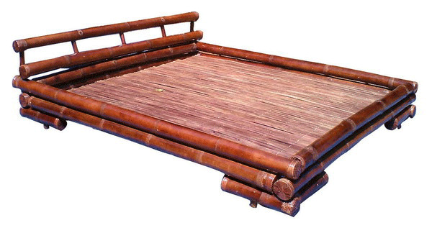
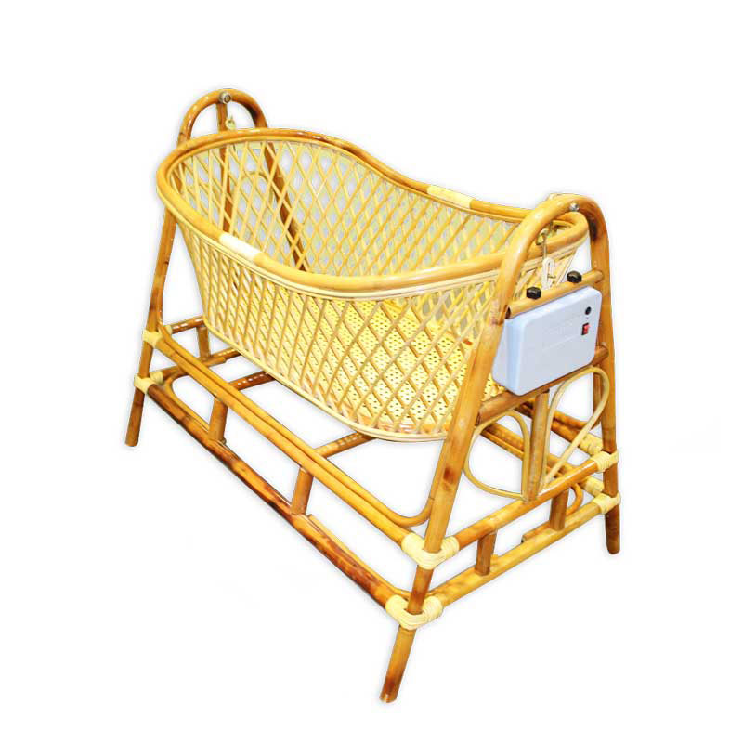
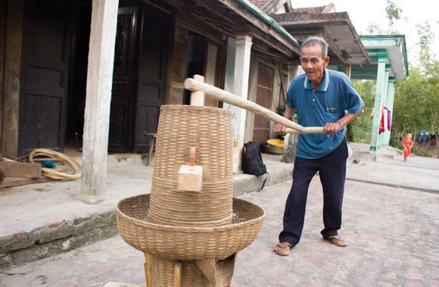
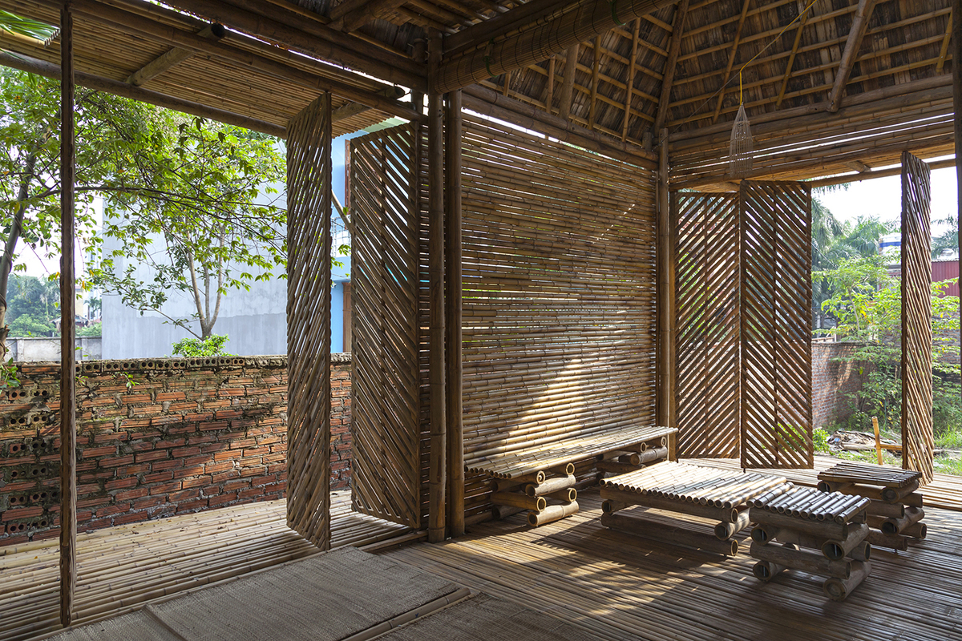
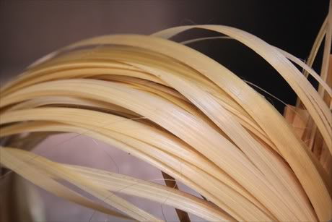
2.2. Ý nghĩa của tre đối với người dân Việt Nam
a. Tre gắn bó với đời sống vật chất và tinh thần của con người Việt Nam
- Đời sống vật chất: giúp người hàng nghìn công việc khác nhau:
+ cối xay tre
+ tre làm nhà
+ giang chẻ lạt, cho bóng mát
+ Từ thuở lọt lòng đến khi nhắm mắt xuôi tay: chiếc nôi tre → nằm trên giường tre.

Slide 20
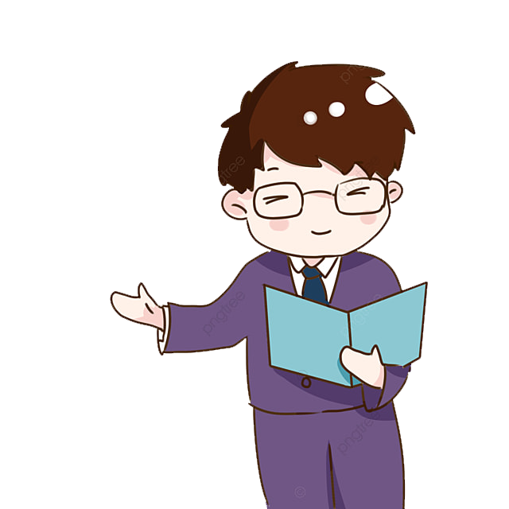
Thảo luận nhóm đôi:
Em hãy chỉ ra những hình ảnh cho thấy tre gắn bó với đời sống tinh thần của con người Việt Nam.
Khi nói về cây tre, tác giả đồng thời nói đến khung cảnh, cuộc sống, văn hóa của Việt Nam. Hãy chỉ ra những chi tiết đó trong bài.

Slide 21
2.2. Ý nghĩa của tre đối với người dân Việt Nam
a. Tre gắn bó với đời sống vật chất và tinh thần của con người Việt Nam
- Đời sống tinh thần:
+ Giang chẻ lạt, cho bóng mát → nghĩ đến tình cảm lứa đôi: Lạt này gói bánh chưng xanh/ Cho mai lấy trúc, cho anh lấy nàng…
+ Nguồn vui duy nhất của tuổi thơ: mấy que đánh chắt bằng tre.
+ Khúc nhạc đồng quê: sáo tre, sáo trúc; diều lá tre.

Slide 22
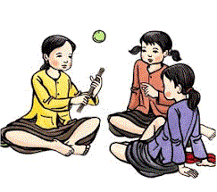
2.2. Ý nghĩa của tre đối với người dân Việt Nam
a. Tre gắn bó với đời sống vật chất và tinh thần của con người Việt Nam
- Đời sống tinh thần:

Slide 23
2.2. Ý nghĩa của tre đối với người dân Việt Nam
a. Tre gắn bó với đời sống vật chất và tinh thần của con người Việt Nam
- Đời sống tinh thần:
+ Văn hóa: Dưới bóng tre xanh, ta gìn giữ một nền văn hóa lâu đời; tre ăn ở với người đời đời kiếp kiếp.
→ “nền văn hóa”: mang tính truyền thống, tính lịch sử (“lâu đời”).

Slide 24
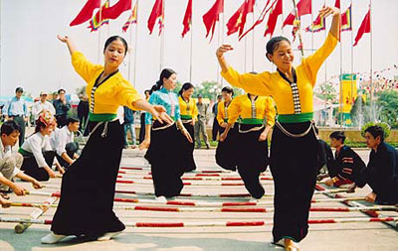
2.2. Ý nghĩa của tre đối với người dân Việt Nam
a. Tre gắn bó với đời sống vật chất và tinh thần của con người Việt Nam
- Đời sống tinh thần:
+ Khi dân tộc Việt Nam giành chiến thắng: điệu múa sạp có từ ngày chiến thắng Điện Biên.

Slide 25
2.2. Ý nghĩa của tre đối với người dân Việt Nam
b. Tre gắn bó với kháng chiến của nhân dân Việt Nam
Phân tích câu văn: Buổi đầu, không một tấc sắt trong tay, tre là tất cả, tre là vũ khí.

Slide 26
2.2. Ý nghĩa của tre đối với người dân Việt Nam
b. Tre gắn bó với kháng chiến của nhân dân Việt Nam
Phân tích câu văn: «Buổi đầu, không một tấc sắt trong tay, tre là tất cả, tre là vũ khí»:
+ Giàu nhịp điệu: có 4 đoạn ngắt, mỗi đoạn ngắt được kết thúc lần lượt bằng các thanh B – T (bằng – trắc) tạo nên nhịp điệu;
+ Từ ngữ giàu tính biểu cảm: «tất cả».
→ Khẳng định giá trị của tre và cho thấy cảm xúc của người viết, khơi lên cảm xúc nơi người đọc.

Slide 27
2.2. Ý nghĩa của tre đối với người dân Việt Nam
b. Tre gắn bó với kháng chiến của nhân dân Việt Nam
→ Tre là:
+ vũ khí
+ đồng chí chiến đấu
+ cái chông tre sông Hồng
+ chống lại sắt thép quân thù (tre: vật liệu tự nhiên, thô sơ >< sắt thép: những vật liệu để làm vũ khí cao cấp hơn)
+ tre xung phong vào xe tăng
+ tre hi sinh để bảo vệ con người
+ gậy tầm vông dựng Thành đồng Tổ quốc
+ anh hùng lao động, anh hùng chiến đấu

Slide 28
2.2. Ý nghĩa của tre đối với người dân Việt Nam
c. Vị trí của tre trong tương lai
THẢO LUẬN NHÓM:
+ Em hãy chỉ ra những hình ảnh trong VB mà nhà văn nói về tre trong tương lai.
+ Em đang sống ở thời điểm “ngày mai” mà tác giả nhắc đến trong VB, “khi sắt thép có thể nhiều hơn tre nứa”. Theo em, vì sao cây tre vẫn là một hình ảnh vô cùng thân thuộc với đất nước, con người Việt Nam?

Slide 29
2.2. Ý nghĩa của tre đối với người dân Việt Nam
c. Vị trí của tre trong tương lai
- Khẳng định: “sắt thép có thể nhiều hơn tre nứa”, nhưng tre vẫn là một hình ảnh vô cùng thân thuộc, bởi:
+ Tre đã gắn với con người Việt Nam qua rất nhiều thế hệ → Hình ảnh của tre là thân thuộc → Hình ảnh có sự kế tiếp, từ đời này sang đời khác truyền cho nhau; Tin tưởng vào truyền thống văn hóa: uống nước nhớ nguồn.

Slide 30
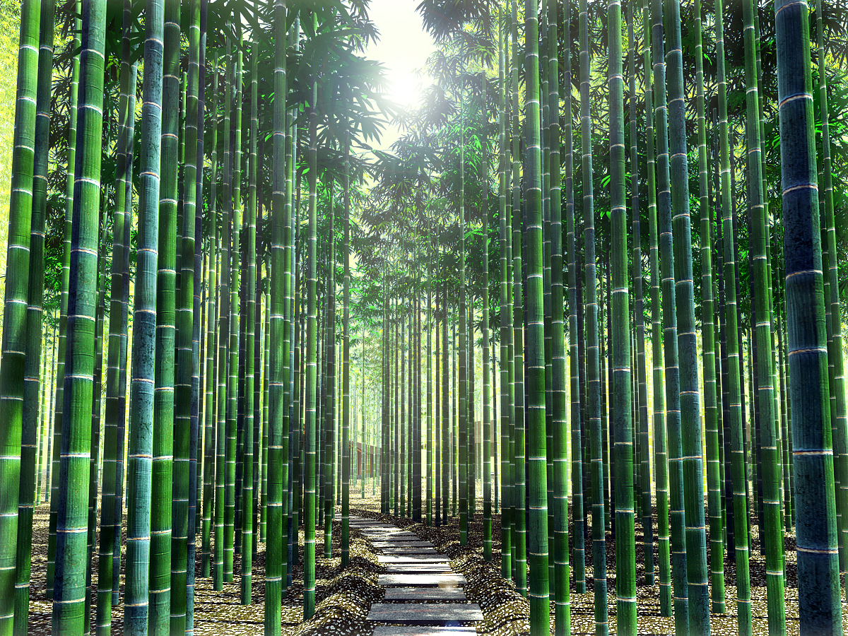
2.2. Ý nghĩa của tre đối với người dân Việt Nam
c. Vị trí của tre trong tương lai
+ Tre có sức sống mãnh liệt, ở đâu cũng có thể sống được.
+ Tre mang những đức tính của người hiền là tượng trưng cao quý của dân tộc Việt Nam.

Slide 31
1. Nghệ thuật
2. Nội dung
III. Tổng kết
Lời văn giàu hình ảnh, nhạc điệu; cách sử dụng các biện pháp tu từ, điệp ngữ, hoán dụ,...
→ Thể hiện tình cảm, cảm xúc của người viết.
Bài thơ thể hiện tình yêu quê hương, đất nước và niềm tự hào của nhà văn qua hình ảnh cây tre với những phẩm chất đẹp đẽ, cao quý đã trở thành một biểu tượng của dân tộc Việt Nam, đất nước Việt Nam.

Slide 32
Luyện tập – Vận dụng

Slide 33
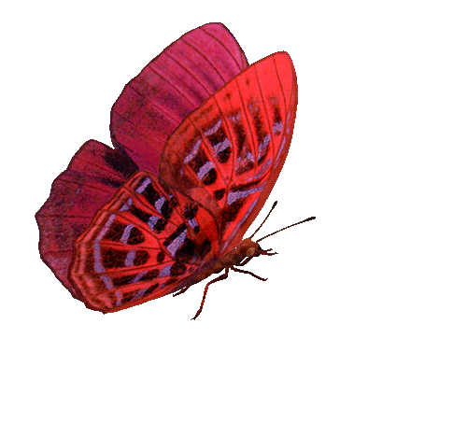
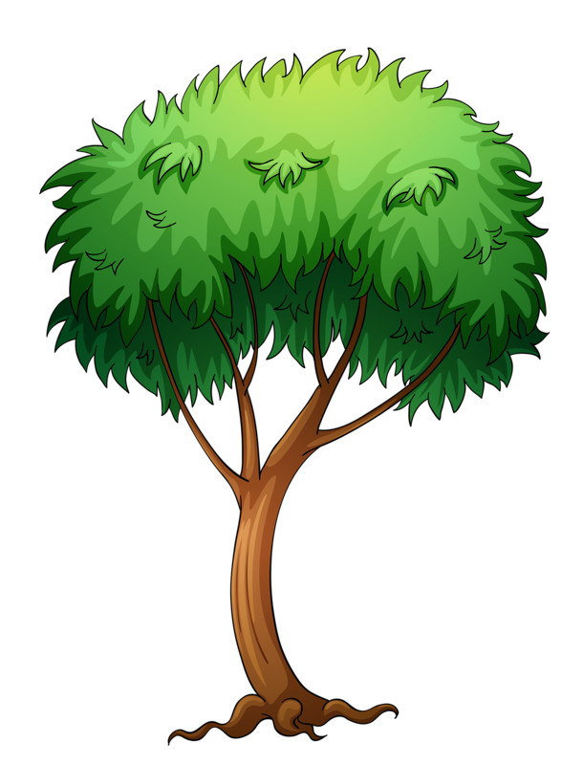
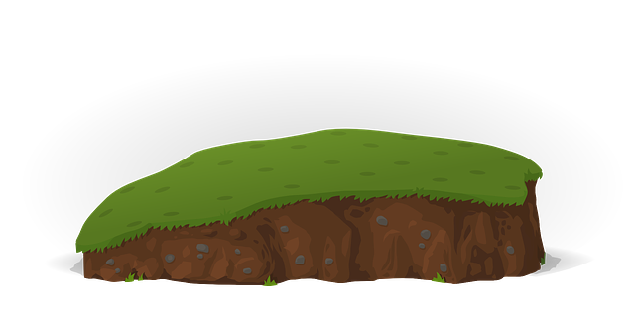
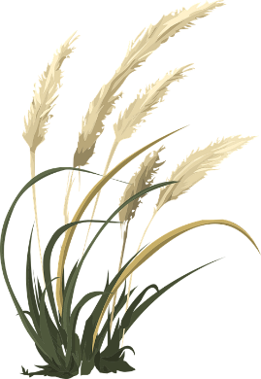
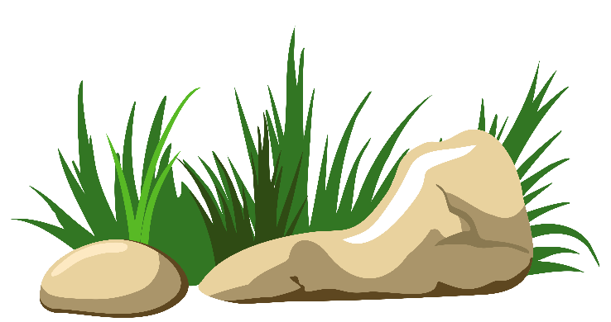
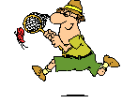
BẮT BƯỚM

Slide 34
Văn bản Cây tre Việt Nam thuộc thể loại nào?
A. Kí
B. Truyện ngắn
C. Tiểu thuyết
D. Thơ

Slide 35
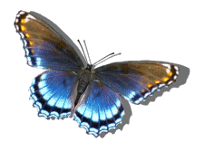
Ai là tác giả của Cây tre Việt Nam?
A. Nam Cao
B. Lâm Thị Mỹ Dạ
C. Tô Hoài
D. Thép Mới

Slide 36
Trong câu «Và sông Hồng bất khuất có cái chông tre», hình ảnh sông Hồng được dùng theo lối:
A. So sánh
B. Nhân hóa
C. Ẩn dụ
D. Điệp ngữ

Slide 37
Thành đồng Tổ quốc là chỉ danh hiệu của miền đất nào?
A. Miền Nam
B. Miền Trung
C. Tây Nguyên
D. Miền Bắc

Slide 38
Tre trở thành biểu tượng của đất nước, con người
Việt Nam
A. Sai
B. Đúng

Slide 39
Nội dung của văn bản Cây tre Việt Nam là:
A. Cây tre là người bạn thân của nhân dân Việt Nam
B. Tre có mặt ở khắp nơi, tre đã gắn bó lâu đời và giúp ích cho con người trong đời sống hằng ngày, trong lao động sản xuất và cả trong chiến đấu chống giặc.
C. Tre gắn bó với con người và dân tộc Việt Nam trong quá khứ, hiện tại và cả tương lai.
D. Cả A, B, C đều đúng

Slide 40
Trong văn bản Cây tre Việt Nam, nguồn vui mà tre
mang lại cho trẻ thơ là từ đâu?
A. Tre hát ru em bé trong giấc ngủ êm nồng
B. Tạo bóng mát cho trẻ em nô đùa
C. Nguyên liệu từ tre tạo ra que đánh chuyền
D. Tre làm nên chiếc nôi đưa trẻ

Slide 41
Văn bản Cây tre Việt Nam có những đặc điểm
nghệ thuật nào?
A. Giàu chi tiết, hình ảnh chọn lọc mang ý nghĩa biểu tượng
B. Sử dụng rộng rãi và thành công các phép nhân hóa
C. Lời văn giàu cảm xúc và nhịp điệu
D. Cả A, B, C đều đúng

Slide 42
Hướng dẫn về nhà
Đối với bài cũ
Đối với bài mới
Ôn tập nội dung bài học Cây tre Việt Nam.
Chuẩn bị tiết Thực hành tiếng Việt tiếp theo.

Slide 43
Hẹn gặp lại các em!

